Slide 1
Онлайн-школа
проект hexlet

Slide 2
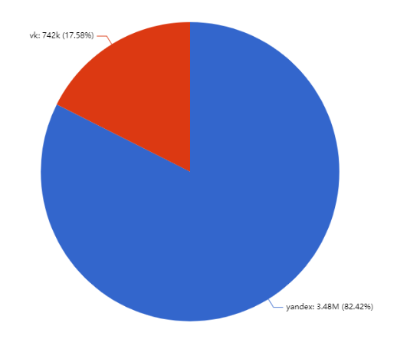
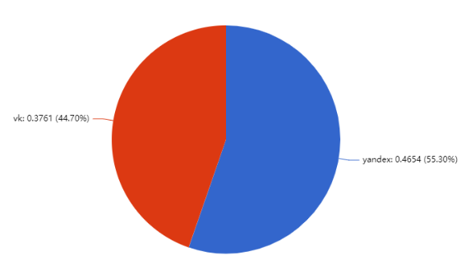
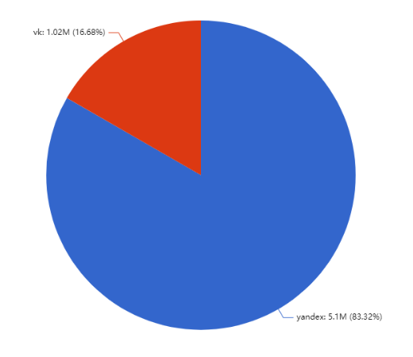
Окупаемость каналов (utm_source)
Затраты на рекламу -4,221,484
Выручка +6,271,035
ROI 48,55%
- рекламная кампания была проведена за месяц у двух компаний: Yandex и VK;
- ROI > 0, значит оба канала окупаемы, для Yandex ROI = 55,30%, для VK ROI = 44.70%

Slide 3
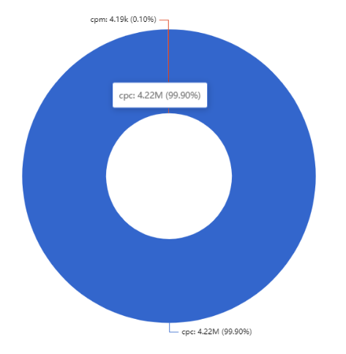
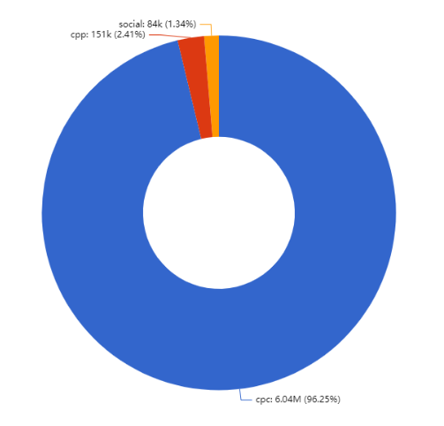
Окупаемость каналов (utm_medium)
Затраты на рекламу -4,221,484
Выручка +6,271,035
- по каналам utm_medium картина складывается иная, видно, что основные затраты на рекламу легли на cpc и составляют 99,9%, но именно этот канал приносит основной доход, ROI составляет 43,12%, он окупаем;
- канал cpm не приносит дохода, поэтому его можно отключить;
- также выручку принесли ещё 2 канала, social и cpp, из-за отсутствия расходов на рекламу ROI рассчитать не удастся, но с этими каналами стоит поработать в долгосрочной перспективе.

Slide 4
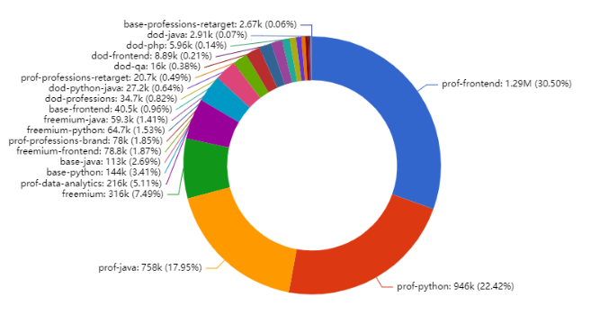
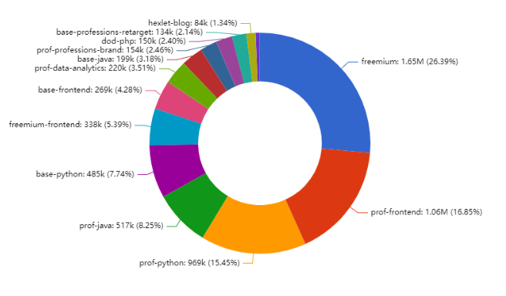
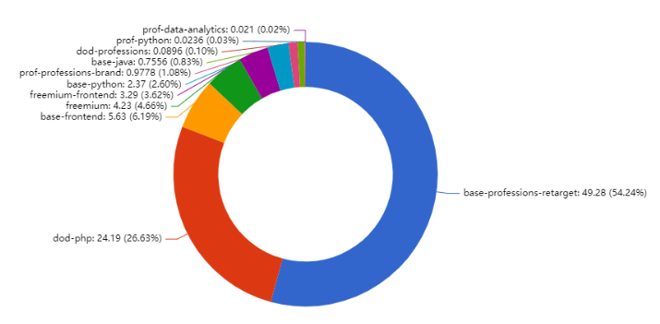
Окупаемость каналов (utm_campaign)
Затраты на рекламу -4,221,484
Выручка +6,271,035
ROI 48,55%
- из 20 каналов utm_campaign, которые были прорекламированы, только 11 показывают положительный ROI т.е. окупаемы;
- с каналами prof-frontend (ROI -0,18) и prof-java (ROI -0,32) стоит поработать, на эти 2 канала было потрачено больше половины бюджета, 2.2 млн. руб.);
- прекратить финансирование каналов dod-frontend, dod-java, dod-python-java, dod-qa, freemium-java, prof-professions-retarget, они не принесли прибыли.

Slide 5
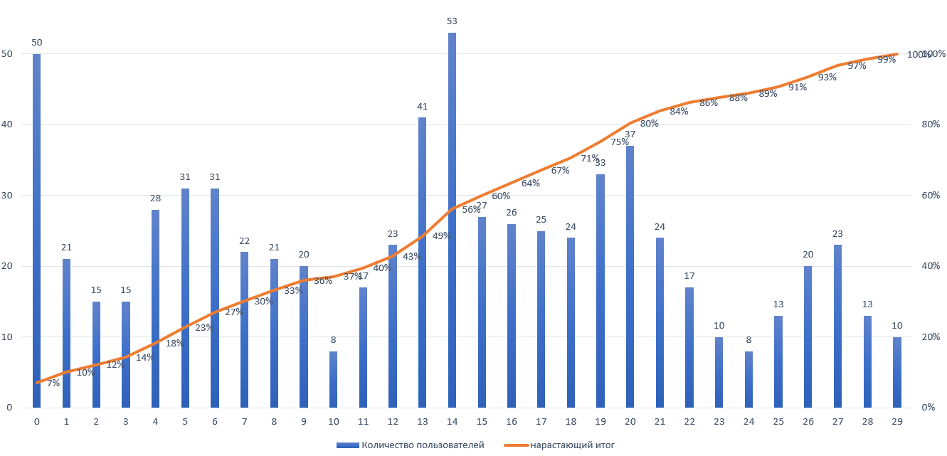
Динамика закрытия лидов
90%
- на графике представлена динамика закрытия лидов по времени с момента перехода по рекламе, видно, что 90% лидов закрываются через 25 дней после перехода;
- часто клиенты принимают решение либо сразу, либо через 2 недели после перехода.

Slide 6
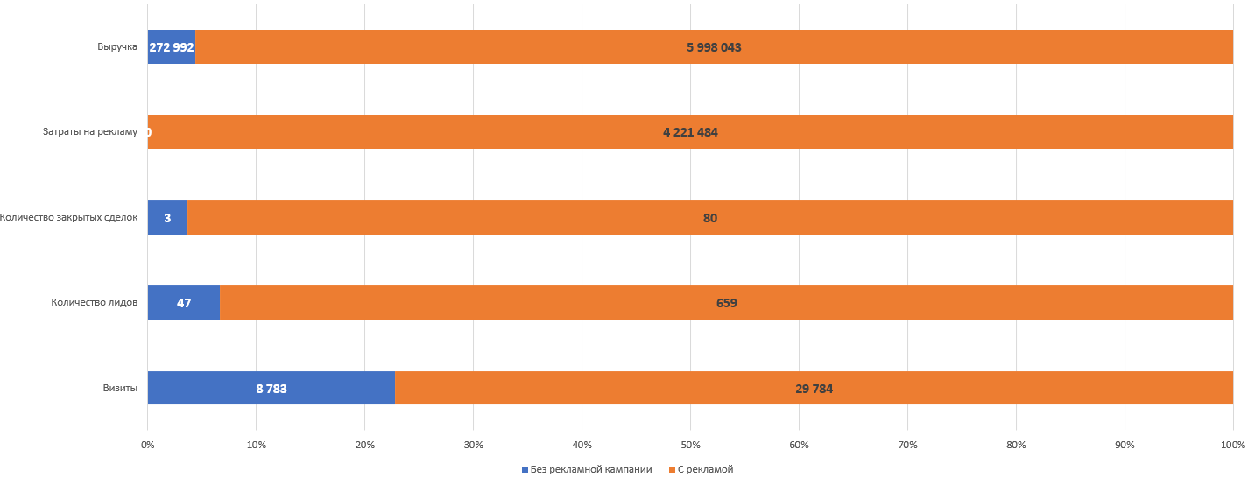
Корреляция между запуском рекламы и ростом органики
- на графике видна прямая зависимость между запуском рекламы и количеством клиентов на всех стадиях принятия решения. 77% визитов, 93% лидов и 96% закрытых сделок прошли после проведения рекламных компаний. 96% выручки также была получена с привлечением рекламы.
- рассчитанная корреляция Пирсона по оплаченным каналам составила для vk 0.519, для Yandex 0,541, это больше 0.5, показатель средний, но на неё стоит обратить внимание.

Slide 7
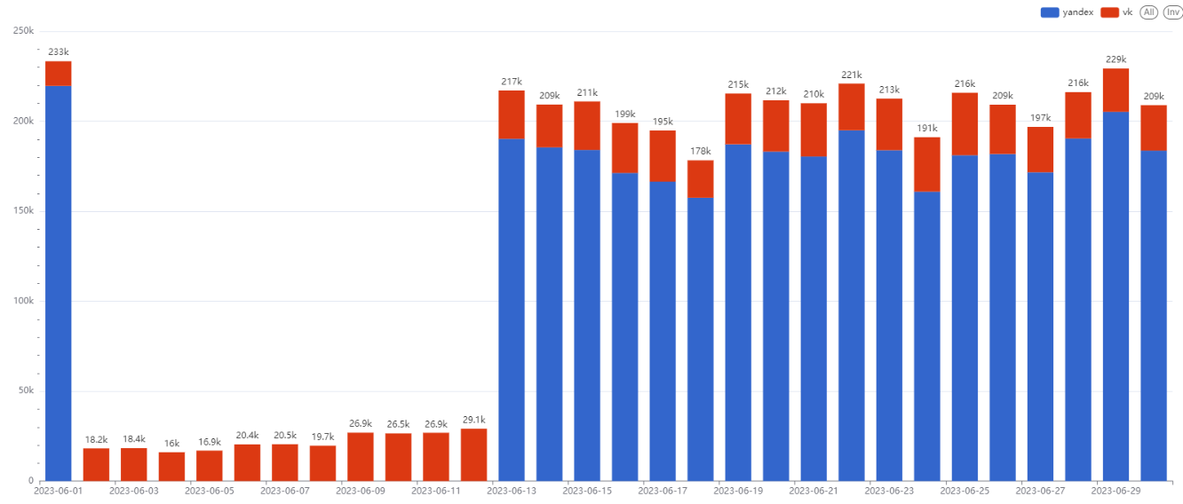
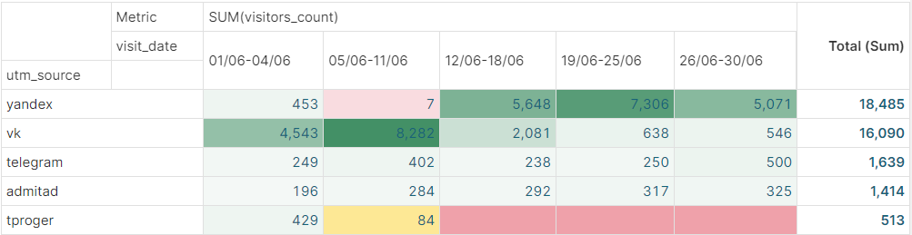
Особенности рекламной политики
Замечено, что если VK равномерно тратился на рекламу каждый день, то Yandex не проводил рекламную политику со 2 по 12 июня, что привело к почти полному отсутствию переходов по соответствующему каналу в промежуток времени с 05 по 11 июня. VK в эти даты перетянул потенциальных клиентов на себя.
Это ещё раз доказывает важность проведения полноценных и стабильных рекламных компаний

Slide 8
Ссылка на дашборд
https://92c13067.us1a.app.preset.io/superset/dashboard/10/?native_filters_key=HXHwFocjhaJ5ni8rM3aW057fxJvGWyhrvmIKXfg-2oysH0mTSgjrwTqG8hTAM5is

